Slide 1
Come il catechista
si posiziona
di fronte al Sinodo?

Slide 2
Vive un cammino interiore
Con i bambini
Con i ragazzi, gli adolescenti
Con le famiglie
Con le persone con cui collabora
Con la comunità
Con la realtà nel suo insieme

Slide 3
La meta di questo nostro camminare
è il viaggio stesso

Slide 4
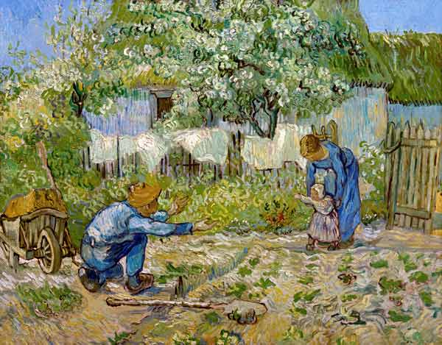
A camminare s’impara

Slide 5
Quali posture,
quali competenze sviluppare?

Slide 6
Abitare la realtà
Avere cura delle domande
Sapersi raccontare
Al passo con l’altro
Saper lavorare con gli altri

Slide 7
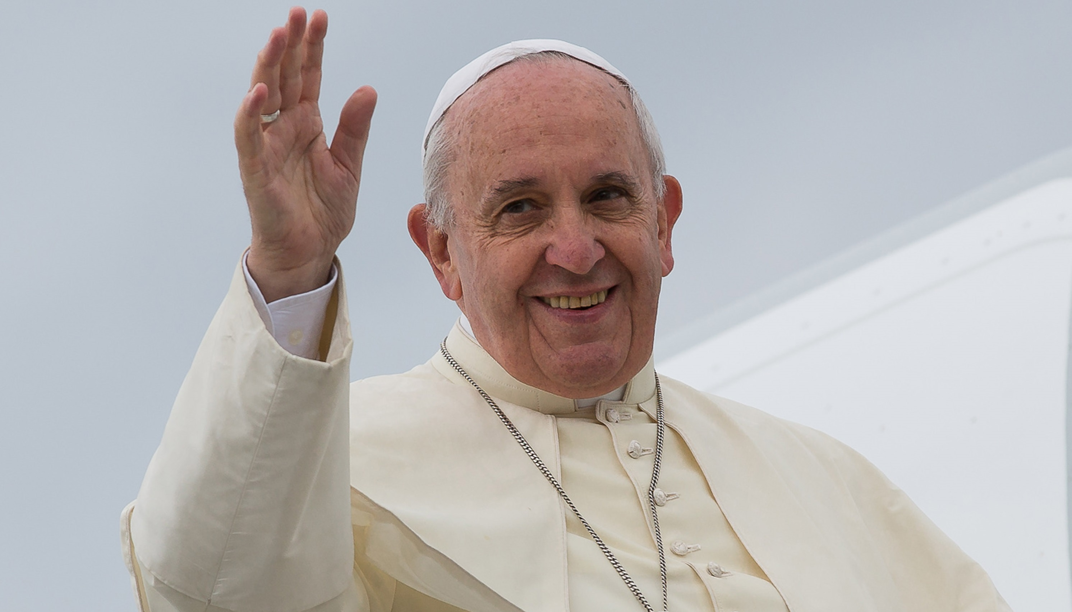
Mai, mai soli,
il gruppo e non il catechista
è esperienza di Chiesa

Slide 8
Quanto è viva la nostra coscienza di gruppo, la nostra coscienza comunitaria? Quanto è viva la consapevolezza di essere membra di un unico corpo? Come possiamo farla crescere?

Slide 9
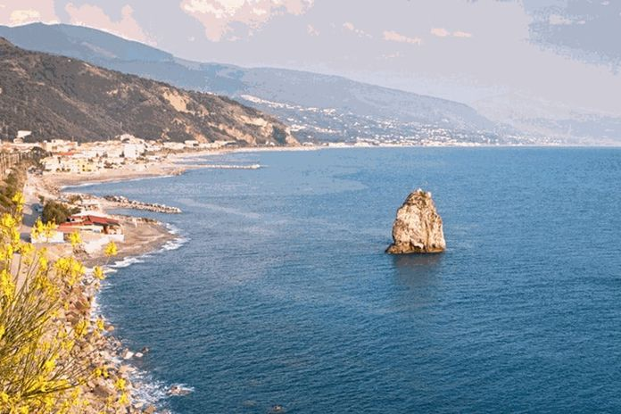
Quando ti metterai in viaggio per Itaca
Devi augurarti che la strada sia lunga,
fertile in avventure e esperienze.
Sempre devi avere in mente Itaca,
raggiungerla sia il pensiero più costante,
soprattutto non affrettare il viaggio;
fa che duri a lungo, per anni,
e che da vecchio metta piede sull’isola,
tu, ricco dei tesori accumulati per strada
senza aspettarti ricchezze da Itaca.
Itaca ti ha dato il bel viaggio;
senza di lei mai ti saresti messo sulla strada:
che cos’altro ti aspetti?
( C. Kavafis )

